Slide 1
Etkileşimli Tahta Teslim Alma
2015-03

Slide 2
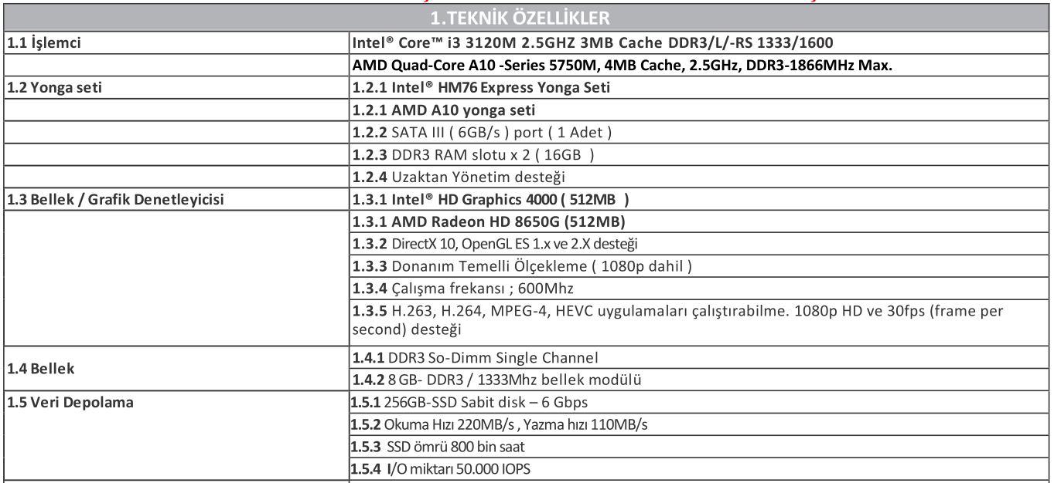

Slide 3
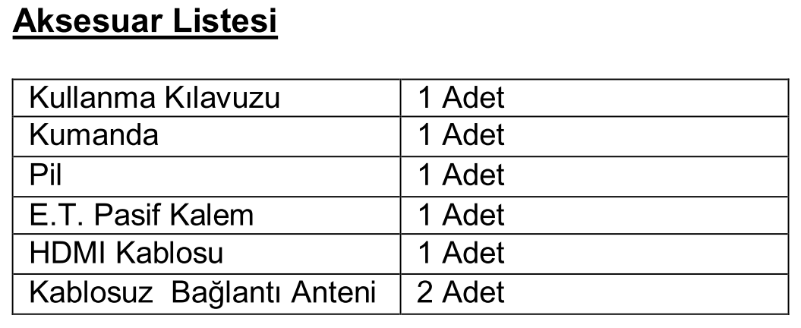

Slide 4
Etkileşimli Tahta Takip Sistemi
http://etts.vestel.com.tr

Slide 5
Logolar
1- Etkileşimli Tahtanın üzerinde Fatih Projesi, Çerçevenin üzerinde Milli Eğitim Bakanlığı ve Ulaştırma Bakanlığı Logoları vardır.

Slide 6
Kumanda
2- LED ekranın uzaktan kumandası var ve çalışır durumdadır.

Slide 7
Kalem
3- Led ekranın dokunmatik özelliği çalışmaktadır. Her Etkileşimli Tahta için bir Dokunmatik kalem vardır.

Slide 8
Sabitdisk
4- Etkileşimli Tahtanın sabit diskinin bir bölümü, işletim sistemi ve sürücüleri sistem geri yükleme amacıyla kullanılmıştır.
Geri yükleme işlemlerini anlatan yardım dosyası yüklenmiştir.
240GB HDD vardır.

Slide 9
Yazılımlar
5- Etkileşimli Tahtada Windows / Pardus / Libre Office / Antropi kuruludur.

Slide 10
RAM
6- Etkileşimli Tahta Bilgisayarında 8GB RAM bellek vardır.

Slide 11
Bilgisayar
7- Etkileşimli Tahta Bilgisayarı (OPS) mevcut mudur?

Slide 12
Ekran Kartı
8- Etkileşimli Tahta Bilgisayarında 512MB belleğe sahip ekran kartı vardır.

Slide 13
Ekran Kartı
Etkileşimli Tahta üzerinde parmağınızı basılı tutunuz. Açılan pencerede “Ekran çözünürlüğü” tıklayınız. Açılan pencereden “ Gelişmiş Ayarlar” tıklayınız. “Bağdaştırıcı” sekmesinde ekran kartının özellikleri yer almaktadır.

Slide 14
Sabit Tahtanın Yönü
9- Sabit tahtanın yönü montaj sırasında idarenin belirlediği şekilde (Sağ/Sol) yapılmıştır.

Slide 15
Kilitleme
10- Beyaz tahta, ekranın (panel) üzerine kapatıldığında anahtar ile kilitlenip açılabilmektedir.

Slide 16
Dış Yüzeyler
11- Etkileşimli tahta çerçevesine ait tüm malzemelerin dış yüzeyleri pürüzsüzdür, dış yüzeylerde herhangi bir çizik, çatlak, yarık, kabarcık, kırık, delik vb. görünüm hataları, gönyesizlik, deliklerde ve kenarlarda çapak ve kesici yapılar yoktur.

Slide 17
Silgi Aparatı
12- Etkileşimli tahtanın ön orta alt kısmında silgi kalem ve benzeri araçları koymak için aparat vardır.

Slide 18
LED Ekranın Konumu
13. LED ekranın (panel ) konumu sınıf yerleşim düzenine uygun, öğretmen masasının yanında olacak şekilde kurulmuştur.

Slide 19
Metal Levha
14- Etkileşimli Tahta çerçevesi, çerçeve iskelet yapısının sağ yan üst kısmında proje adı, Yüklenici firmanın adı, telefon ve faks numarasını (alan kodu ile birlikte), garanti başlangıç ve bitiş tarihlerini gösteren, temel bakım ve temizleme talimatlarını içeren metal levha monte edilmiştir.

Slide 20
Tahliye Delikleri
15- Yeşil Tahta tebeşir tozu tahliyesi için alt kısımdaki profil boyunca tahliye delikleri vardır.
Beyaz Tahtaya kıl fırça monte edilmiştir.

Slide 21
Etkileşimli Tahta Bilgisayarı Konumu (Sol/Sağ):
Etkileşimli Tahta Boyutu (340/260):

Slide 22
Teknik Şartnameden Maddeler

Slide 23
Teknik Şartnameden

Slide 24
Teknik Şartnameden

Slide 25
Teknik Şartnameden

Slide 26
Teknik Şartnameden

Slide 27
Teknik Şartnameden

Slide 28
Teknik Şartnameden

Slide 29
Teknik Şartnameden

Slide 30
Teknik Şartnameden

Slide 31
Teknik Şartnameden

Slide 32
Teknik Şartnameden

Slide 33
Teknik Şartnameden

Slide 34
Teknik Şartnameden

Slide 35
Teknik Şartnameden

Slide 36
Teknik Şartnameden

Slide 37
Teknik Şartnameden

